Slide 1
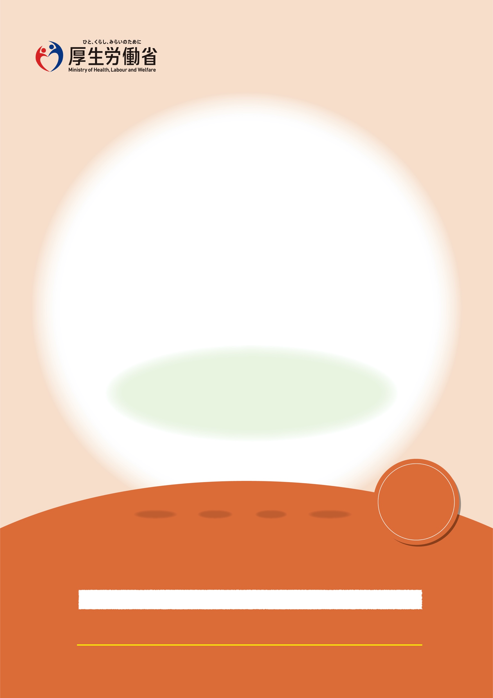
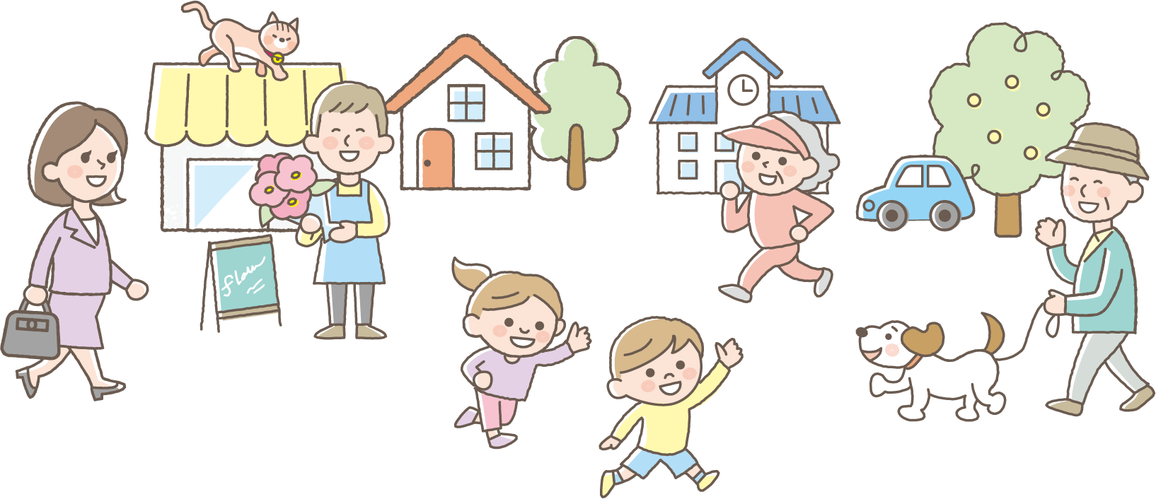
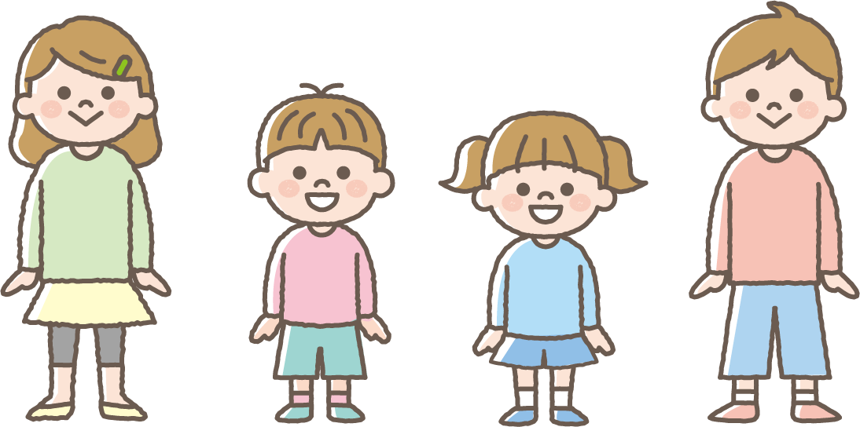
タガログ語
Pebrero 10, 2022
Para sa mga batang 5-11 taong gulang at kanilang tagapangalaga
Impormasyon ukol sa bakuna laban sa COVID-19
.
Bayad sa bakuna
Libre
(Galing sa pampublikong pondo ang kabuaang bayad)
Maaari ding makatanggap ng bakuna laban sa COVID-19
ang mga batang 5 taong gulang o higit pa.
Basahin ang nakapaloob na impormasyon kasama ang mas nakatatanda at kumonsulta sa doctor.
Mangyaring dalhin ang Maternal and Child Health Handbook sa mismong araw ng pagbabakuna.

Slide 2
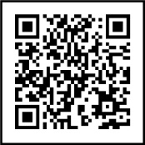
Para sa mga tagapangalaga
Maaari nang makatanggap ng bakuna ang mga taong 5-11 taong gulang. Dumarami ang porsyento ng mga bata sa kabuuang bilang ng mga nahawaan ng COVID-19 sa bansa.
Mangyaring basahin ang paliwanag na ito at pag-isipan kasama ang inyong anak ang tungkol sa desisyon ng pagbabakuna.
◎ Bakunang gagamitin
Gagamitin ang bakuna ng Pfizer para sa 5-11 taong gulang. Ito ay bakuna para sa mga bata (*). Sa pangkaraniwan, 2 beses ang pagbabakuna sa kabuuan na mayroong agwat na 3 linggo.
(*)Kumpara sa bakuna ng Pfizer para sa 12 taong gulang pataas, naglalaman ito ng 1/3 ng aktibong sangkap.
◎Target ng bakuna
Mga taong 5-11 taong gulang
Inirerekumenda ang pagbabakuna lalo na sa mga batang mayroong kronikong kundisyong medikal(*) na mataas ang panganib na lumala tulad ng kronikong sakit sa paghinga, congenital na sakit sa puso atbp. Mangyaring kumonsulta muna nang mabuti sa doktor ng pamilya atbp. tungkol sa pagbabakuna.
(*) Naglathala ang Japan Pediatric Society ng listahan atbp. ng mga sakit na mayroong mataas na panganib na palalain ang COVID-19. Japan Pediatric Society “Impormasyong nauugnay sa COVID-19”
URL: https://www.jpeds.or.jp/modules/activity/index.php?content_id=333
Epekto ng bakuna laban sa COVID-19
Q. Anong klase ng epekto mayroon ang bakuna laban sa COVID-19?
A. Sa pamamagitan ng pagtanggap ng bakuna laban sa COVID-19, magiging mas mahirap lumabas ang sintomas kahit na nahawaan ng COVID-19.
Kapag nakatanggap ng bakuna, magkakaroon ng sistema (resistensya) sa loob ng katawan upang labanan ang COVID-19. Makakapaghanda upang labanan ito kaagad, kung kaya’t mas mahirap lumabas ang sintomas ng COVID-19. Iniulat na 90.7% ang epekto ng pagpigil sa pagsisimula ng sakit mula sa 7 araw matapos mabakunahan nang 2 beses ang batang 5-11 taong gulang.
(*) Ito ay batay sa datos bago lumabas ang Omicron variant.
Sanggunian: Mula sa ulat kaugnay ng espesyal na pag-aapruba
Kaligtasan ng bakuna laban sa COVID-19
Q. Anong klase ng sintomas ang lumalabas pagkatapos makatanggap ang bata ng bakuna laban sa COVID-19?
A. Pinakamadalas sumasakit ang bahagi kung saan nabakunahan.
Ang pinakamadalas na sintomas na lumalabas sa loob ng ilang araw pagkatapos tumanggap ng bakuna ay pananakit ng bahagi kung saan nabakunahan, sa dalas na 74% sa unang dosis at 71% sa pangalawang dosis. Mas marami ang mga taong nakakaramdam ng pananakit sa gabi ng araw na nabakunahan o sa susunod na araw, kaysa sa agad na pananakit pagkatapos mabakunahan. Mas madalas nakakaramdam ng pagod, nilalagnat atbp. sa pangalawang dosis kaysa sa unang dosis. 2.5% ang mga taong nagkalagnat ng 38℃ o higit pa sa unang dosis, habang 6.5% naman sa pangalawang dosis. Magaan o moderate ang karamihan sa mga sintomas pagkatapos tumanggap ng bakuna, at batay sa nakuhang impormasyon sa kasalukuyan, napagpasyahan na walang malaking pag-aaalinlangan tungkol sa kaligtasan nito.
Mga sintomas na maaaring lumitaw sa loob ng ilang araw
Porsyento ng mga taong nagkaroon ng sintomas
Sintomas
50% o higit pa
10-50%
1-10%
Pananakit ng bahagi kung saan nabakunahan, pakiramdam na pagod
Pananakit ng ulo, pamumula at pamamaga ng bahaging nabakunahan, pananakit ng kalamnan, giniginaw
Pagtatae, lagnat, pananakit ng kasukasuan, pagsusuka
Sanggunian: Mula sa ulat kaugnay ng espesyal na pag-aapruba
Q. Narinig ko na mas madaling magkaroon ng myocarditis ang mga mas nakababatang lalaki pagkatapos mabakunahan. Paano naman sa mga bata?
A. Sa Amerika, mas mababa ang porsiyento ng naiulat na myocarditis sa mga batang lalaki na 5-11 taong gulang kaysa sa batang lalaki na 12-17 taong gulang.
Napakadalang lamang nito, ngunit mayroon ding naiulat sa ibang bansa na kaso ng pagkakaron ng myocarditis kahit sa bata.
Sa Amerika, ang porsiyento ng naiulat na kaso ng myocarditis pagkatapos mabakunahan laban sa COVID-19 ay mas mababa para sa mga batang lalaki na 5-11 taong gulang kaysa sa mga batang lalaki na 12-15 o 16-17 taong gulang.
Kung nakakita ng sintomas ng pananakit ng dibdib, palpitasyon, paghingal, pagmamanas atbp. sa inyong anak sa loob ng humigit-kumulang 4 na araw pagkatapos mabakunahan, magpatingin kaagad sa institusyong medikal at sabihin na tumanggap ng bakuna.
Gayunpaman, kung na-diagnose ng myocarditis, kakailanganing ma-ospital sa pangkaraniwan, ngunit natural na gagaling ito sa pamamagitan ng pagpapahinga sa kama sa karamihan ng mga kaso.
Sanggunian: 2022.1.5 ACIP Meeting

Slide 3
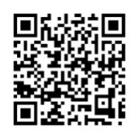
Para sa mga tagapangalaga
Paano makatanggap ng bakuna laban sa COVID-19
◎ Upang mabakunahan ang bata, kailangan sumang-ayon ang kanyang tagapangalaga at samahan ang bata.
Sa pagtanggap ng bakuna, mangyaring kumuha muna ng wastong kaalaman tungkol sa epekto nito sa pagpigil sa impeksyon at pati na rin sa panganib nito na magdulot ng masamang epekto, at magdesisyon tungkol sa pagpapabakuna alinsunod sa saloobin ng tagapangalaga. Hindi isasagawa ang pagbabakuna kung walang pagsang-ayon ng tagapangalaga.
Ipinagbabawal ang pagpupuwersa sa ibang tao na magpabakuna at diskriminasyon sa mga taong hindi nabakuna.
◎ Mangyaring dalhin ang Maternal and Child Health Handbook sa mismong araw ng pagbabakuna hangga’t maari.
Dahil pinapangasiwaan sa Maternal and Child Health Handbook ang rekord ng pagbabakuna para sa bakuna ng bata, mangyaring dalhin ang Maternal and Child Health Handbook sa mismong araw ng pagbabakuna hangga’t maaari.
Bukod dito, mangyaring huwag kalimutang dalhin ang isang set ng mga nilalaman ng sobre kung saan nakalagay ang abiso na ito at dokumento kung saan makukumpirma ang inyong pagkakakilanlan (My Number Card, health insurance card atbp).
◎ Kung mayroon kayong pagdududa o alinlangan tungkol sa bakuna, mangyaring kumonsulta sa doktor.
Mangyaring kumonsulta sa doktor. tungkol sa agwat ng bakuna laban sa COVID-19 at sa pagitan ng iba pang bakuna. Sa pangkalahatang tuntunin, hindi maaaring tumanggap ng ibang bakuna nang sabay o sa 2 linggo bago at matapos ang pagbabakuna laban sa COVID-19. Gayundin, kung mayroong pagdududa o alinlangan tungkol sa bakuna tulad kung mayroong kronikong kundisyon ang inyong anak, mangyaring kumonsulta sa doktor.
Maaaring konsultahin atbp.
◎ Konsultahin ukol sa COVID-19
Kapag nagkaroon ng abnormalidad sa katawan pagkatapos mabakunahan
Institusyong medikal o doktor ng pamilya kung saan tumanggap ng bakuna, tanggapan ng munisipalidad o prefecture
Mga katanungan tungkol sa pagbabakuna sa pangkalahatan
Tanggapan ng munisipalidad
◎ Tungkol sa Relief System for Injury to Health with Vaccination
Ang pagbabakuna ay maaaring maging sanhi ng pinsala sa kalusugan (karamdaman o kapansanan). Bagama't ito ay napakabihira, hindi maaalis ang panganib, kung kaya’t itinatag ang relief system.
Sa kaso ng pinsala sa kalusugan bilang resulta ng bakuna sa coronavirus, mayroong relief (medikal na gastos, benepisyo ng pensiyon para sa kapansanan, atbp.) sa ilalim ng Immunization Act (*). Mangyaring kumonsulta sa munisipalidad kung saan nakarehistro ang iyong resident card tungkol sa pamamaraan na kinakailangan para sa aplikasyon.
(*) Kung kinilala ng Ministry of Health, Labour and Welfare na ang pinsala sa kalusugan na iyon ay sanhi ng pagtanggap ng bakuna, babayaran kayo ng munisipyo. Upang kilalanin ito, magsasagawa ng eksaminasyon ang Screening Committee para sa Pagkilala ng Sakit at Pinsala na binubuo ng mga eksperto sa pagbabakuna, impeksyon, medisina, at batas kung saan magdedesisyon tungkol sa kaugnayan ng pinsala sa bakuna.
May mga taong nabakunahan na at mga taong hindi pa nababakunahan. Kahit nabakunahan na, ipagpatuloy ang mga hakbang sa pag-iwas sa impeksyon na dati nang ginagawa tulad ng maiging paghuhugas ng kamay, pag-disimpekta, pagsuot ng face mask atbp.
Crowded places
Close-contact settings
Closed spaces
Pagsuot ng face mask
Paghuhugas ng kamay gamit ang sabon
Pag-disimpekta ng mga daliri at kamay
Para sa detalyadong impormasyon ukol sa bisa at kaligtasan ng bakuna laban sa COVID-19 para sa mga bata, mangyaring tingnan ang website ng Ministry of Health, Labour and Welfare.
Ministry of Health, Labour and Welfare Bakuna Bata Hanapin
Kung hindi ninyo matingnan ang website, mangyaring kumonsulta sa munisipalidad atbp. kung saan kayo nakatira.

Slide 4
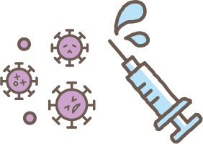
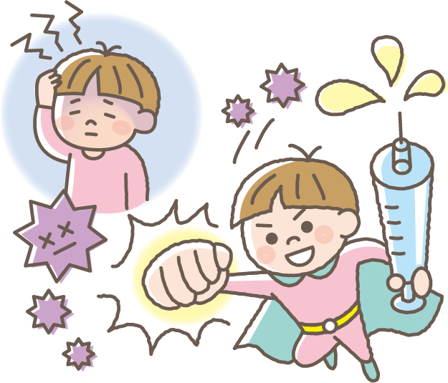
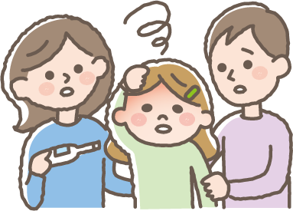
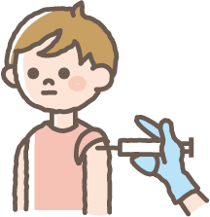
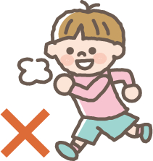
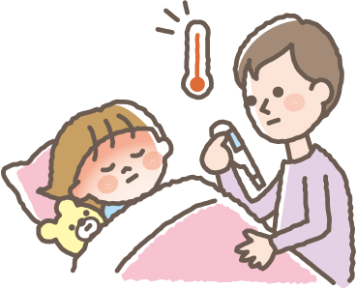
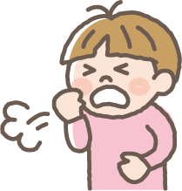
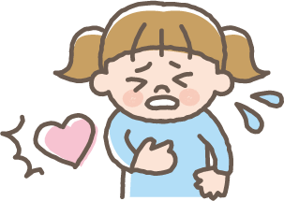
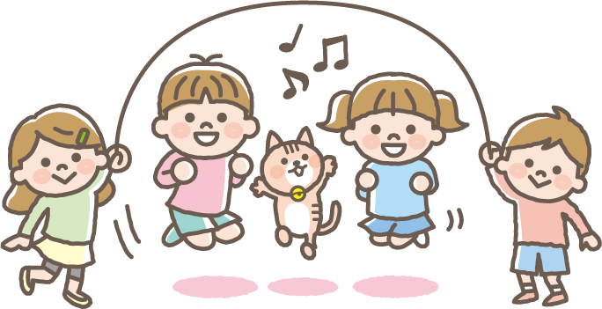
Para sa mga batang 5-11 taong gulang
Pebrero 10, 2022
Impormasyon ukol sa bakuna laban sa COVID-19
Bakit magpapabakuna laban sa COVID-19?
Kapag pumasok ang COVID-19 sa loob ng iyong katawan at dumami sila,
sasama ang iyong pakiramdam at lalagnatin ka, bibigat ang iyong katawan, uubuhin, mahihirapan kang huminga, sasakit ang iyong ulo, at mag-iiba ang iyong panlasa.
Kapag nabakunahan ka, makakapaghanda ang iyong katawan upang labanan ang COVID-19, kaya kahit na pumasok ang virus sa iyong katawan, hindi agad sasama ang iyong pakiramdam.
Ano ang kailangan kmong pag-ingatan kapag magpapabakuna laban sa COVID-19?
Bago magpabakuna
Kung may lagnat ka na 37.5℃ o higit pa, o kapag masama ang iyong pakiramdam, hindi ka maaaring mabakunahan kaya sabihan mo ang mga tao sa bahay tungkol dito.
.
.
Habang nagpapabakuna
Ituturok ang bakuna malapit sa iyong balikat.
Magpabakuna suot ang damit na madaling ilabas ang balikat.
◎ Pagkatapos mabakunahan, umupo ng 15 minuto o higit pa upang tingnan ang iyong kalagayan
(Maaaring paupuin ka ng 30 minuto upang tingnan ang iyong kalagayan)
◎ Sa araw ng bakuna, puwede mong gawin ang mga karaniwan mong ginagawa sa araw-araw tulad ng pagligo, pero bawal ang matinding ehersisyo.
◎ Kapag nagpabakuna, maaaring lumitaw ang mga sumusunod na sintomas, pero natural na gagaling ang mga ito pagkatapos ng 2-3 araw.
Pagkatapos mabakunahan
◯ Nilalagnat
◯ Masama ang pakiramdam
◯ Mabigat ang katawan
◯ Masakit ang tiyan
◯ Masakit ang ulo
◯ Giniginaw
Kapag lumabas ang mga sumusunod na sintomas,
kaagad ipaalam sa iyong magulang o tagapangalaga.
● Kaagad pagkatapos mabakunahan
● Sa araw na nabakunahan o sa loob ng 4 na araw pagkatapos ng bakuna
◯ Makati ang katawan
◯ Inuubo
◯ Nilalagnat ◯ Masakit ang ulo ◯ Masakit ang dibdib ◯ Mahirap huminga ◯ Mabigat ang katawan
◯ Inaantok ◯ Parang malakas ang tibok ng puso
Magpaturok nang 2 beses na may agwat na 3 linggo para sa bakunang ito.
Paalala
May mga taong nabakunahan na at mga taong may dahilan kung bakit hindi sila puwedeng mabakunahan. Iwasang magsalita ng masama o makakasakit ng damdamin ng ibang tao dahil lamang nabakunahan siya o hindi.

